Slide 1
Análisis de circuitos con leyes de Kirchoff

Slide 2
Contenidos básicos
Introducción
Análisis de circuitos por Mallas
Análisis de circuitos por nodos

Slide 3
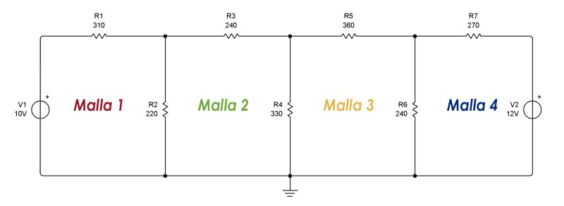
Introducción
Malla: Camino cerrado, por el que toma la corriente eléctrica en un circuito eléctrico. Se distingue porque la sumatoria de voltajes al recorrer la malla es 0

Slide 4
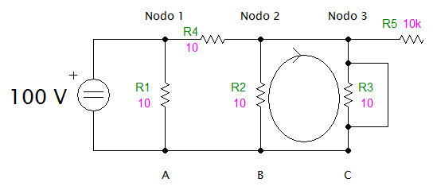
Nodo
El punto donde se unen dos o mas elementos del circuito. Se caracteriza porque la corriente que ingresa a este sale en su totalidad y nada queda en él.

Slide 5
Método de análisis de circuitos por mallas
3. Se escribe una ecuación por cada malla
4. Se resuelve el sistema de ecuaciones para hallar las corrientes de cada malla
5. Se hallan todas la i, v y p
Casos:
1. Fuentes de corriente en las mallas externas
2. Fuentes de corriente compartidas por dos mallas –super-malla
3. Fuentes de voltaje
4. Fuentes dependientes
Se fundamenta en que en una malla se cumple
$\sum_{i=1}^{n}{v_{ientreg}=}\sum_{i=1}^{m}{v_{iconsumido}}$
Procedimiento:
1. Se marcan las malla
2. Se marca el camino de la corriente en cada malla
Sentido de las manecillas del reloj
Sentido contrario manecillas del reloj
Dependiendo de las fuentes

Slide 6
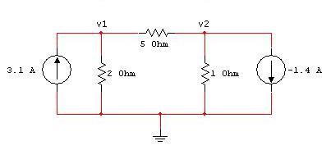
Caso 1. fuentes de corriente en mallas externas
$$\sum_{i=1}^{n}{v_{ientreg}=}\sum_{i=1}^{m}{v_{iconsumido}}$$
Procedimiento:
1. Se marcan las malla
2. Se marca el camino de la corriente en cada malla
3. Se escribe una ecuación por cada malla:
Malla 1 $i_{1}=3,1A$
Malla 2 $0=2\left(i_{2}−i_{1}\right)+5i_{2}+1\left(i_{2}−i_{3}\right)$
$$0=−2i_{1}+8i_{2}−i_{3}$$
Malla 3 $i_{3}=−1,4A$
i1
i2
i3
4. Resolver el sistema de ecuaciones:$0=−2i_{1}+8i_{2}−i_{3}$
$0=−2\left(3,1A\right)+8i_{2}−\left(−1,4A\right)=−6,2V+8i_{2}+$1,4V
$0={8i}_{2}−4,8V$ , $i_{2}=0,6A$

Slide 7
4. Tablas con p, i y v
PARA 2Ω $i_{}=i1$-i2=3,1A-0,6A=2,5A
Para 5 Ω${ i}_{2}=0,6A$
Para 1 Ω $i_{3}−i_{2}=−1,4A−0,6A=−2A$
Resistencia Ω | Corrientes |A| | Voltaje |V| | Potencia |W|
2 | 2,5 | 5 | 12,5
5 | 0,6 | 3 | 1,8
1 | -2 | -2 | 4
Malla 1 $i_{1}=3,1A$
Malla 2${ i}_{2}=0,6A$
Malla 3 $i_{3}=−1,4A$
i1
i2V
i3

Slide 8
Caso: Fuente de corriente compartida
Con IL= 0,1A, R1=1K Y R2=2K
1. Marcar las corrientes de mallas
2. Marcar sentido
3. Escribir ecuaciones:
supermalla, marcándola
$Ecuacion restrictiva$
$I_{L}=I_{1}+I_{2 }$
Ecuación de la supermalla
$0={−I}_{1}R_{1}+I_{2 }$ $R_{2}$
$0={−1000I}_{1}+{2000I}_{2 }$
4. Resolver sistema de ecuaciones
$I_{1}=I_{L}−I_{2 }=0,1−I_{2 }$
I1
I2
I1
I2
$0={−I}_{1}R_{1}+I_{2 }$ $R_{2}$
$0=−(0,1−I_{2 })R_{1}+I_{2 }$ $R_{2}$
$0=−\left(0,1−I_{2 }\right)1k +I_{2 }2k=−100+1000I_{2 }$+2000 $I_{2 }$
3000 $I_{2 }$=100
$I_{2 }$=0,033333..A y $I_{1}=I_{L}−I_{2 }$
$I_{1 }=0,1−$0,03333…=0,0666666…A

Slide 9
5. Tabla final
RESSISTENCIA | CORRIENTE |A| | VOLTAJE |V| | POTENCIA|W|
1000 | 0,0666666…… | 66,666 | 4,4444
2000 | 0,0333333…. | 66,666 | 2,22222
$I_{2 }$=0,033333..A
$I_{1 }=$0,0666666…A
I1
I2

Slide 10
Caso 3. Fuentes de voltaje
Se fundamenta en que en una malla se cumple
$\sum_{i=1}^{n}{v_{ientreg}=}\sum_{i=1}^{m}{v_{iconsumido}}$
Procedimiento:
1. Se marcan las malla
2. Se marca el camino de la corriente en cada malla
Sentido de las manecillas del reloj
Sentido contrario manecillas del reloj
Dependiendo de las fuentes
I1
I2
I1
I2

Slide 11
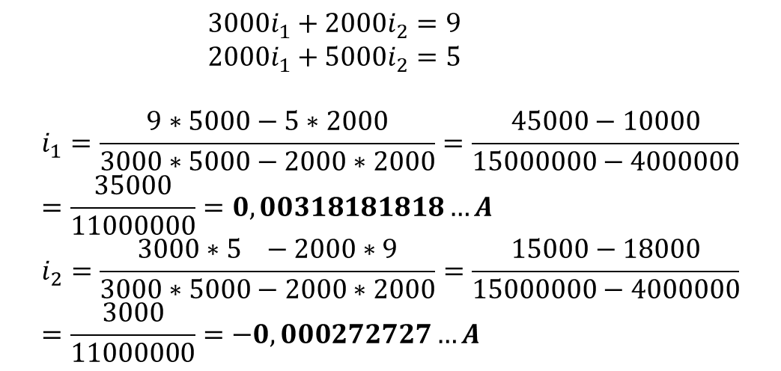
Procedimiento
3. Escriba la ecuación de cada malla:
Malla 1
$$9=1000i_{1}+2000(i_{1}+i_{2})$$
$$9=3000i_{1}+2000i_{2}$$
Ecuación 1
Malla 2
$$5=3000i_{2}+2000(i_{2}+i_{1})$$
$$5=2000i_{1}+5000i_{2}$$
Ecuación 2
4 Resolver el sistema de ecuaciones
I1
I2
$$3000i_{1}+2000i_{2}=9$$
$$2000i_{1}+5000i_{2}=5$$
$$i_{1}=\frac{9∗5000−5∗2000}{3000∗5000−2000∗2000}=\frac{45000−10000}{15000000−4000000}=\frac{35000}{11000000}=0,00318181818…A$$
$$i_{2}=\frac{3000∗5 −2000∗9}{3000∗5000−2000∗2000}=\frac{15000−18000}{15000000−4000000}=\frac{3000}{11000000}=−0,000272727…A$$

Slide 12
Resultados de las dos corriente

Slide 13
Ahora la tabla para obtener todas las v, i y p
Resistencia Ω | Corrientes |mA| | Voltaje |V| | Potencia |mW|
1000 | 3,181818.. | 3,18181818 | 10,123966
2000 | 2,90909… | 5,818181 | 16,92561976
3000 | -0,272727… | -0,81818181 | 0,22314

Slide 14
Ejemplo 2: Analice el circuito de la figura

Slide 15
Otro ejemplo
$\sum_{i=1}^{n}{v_{ientreg}=}\sum_{i=1}^{m}{v_{iconsumido}}$
Procedimiento:
1. Se marcan las malla
2. Se marca el camino de la corriente en cada malla
Sentido de las manecillas del reloj
Sentido contrario manecillas del reloj
Dependiendo de las fuentes
I1
I2
I3

Slide 16
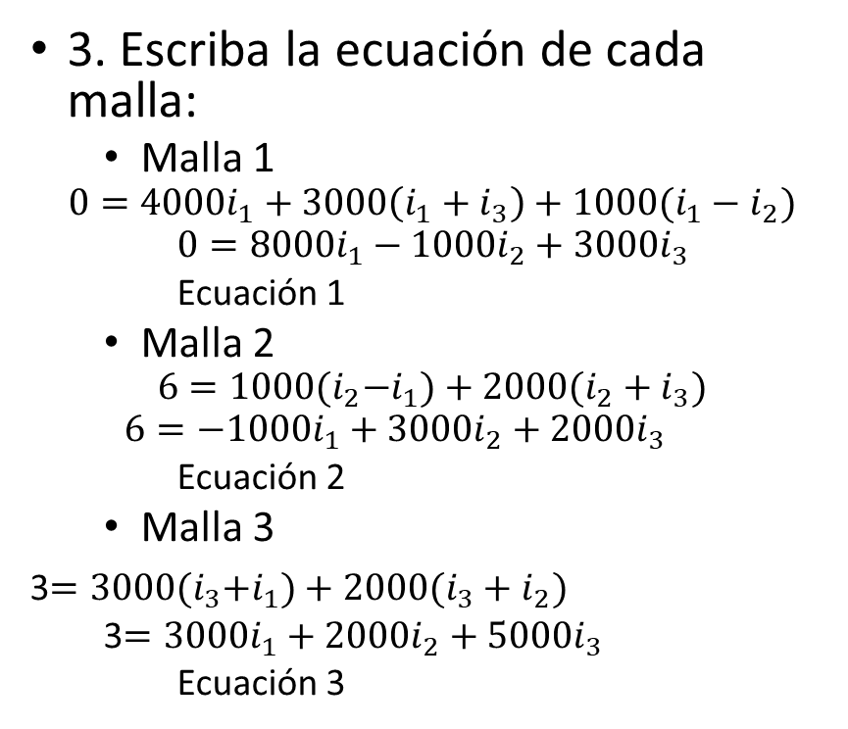
Procedimiento
I1
3. Escriba la ecuación de cada malla:
Malla 1
$$0=4000i_{1}+3000\left(i_{1}+i_{3}\right)+1000(i_{1}−i_{2})$$
$$0=8000i_{1}−1000i_{2}+3000i_{3}$$
Ecuación 1
Malla 2
$$6=1000{(i}_{2}−i_{1})+2000(i_{2}+i_{3})$$
$$6=−1000i_{1}+3000i_{2}+2000i_{3}$$
Ecuación 2
Malla 3
3$=3000{(i}_{3}+i_{1})+2000(i_{3}+i_{2})$
3$=3000i_{1}+2000i_{2}+5000i_{3}$
Ecuación 3
$8000i_{1}−1000i_{2}+3000i_{3}$=$0$
$−1000i_{1}+3000i_{2}+2000i_{2}$= $6$
$3000i_{1}+2000i_{2}+5000i_{3}$=$4$
I2
I3
$$\left(\begin{matrix}8000 & −1000 & 3000 & 0 \\ −1000 & 3000 & 2000 & 6 \\ 3000 & 2000 & 5000 & 3\end{matrix}\right)$$

Slide 17
$$\left(\begin{matrix}8000 & −1000 & 3000 & 0 \\ −1000 & 3000 & 2000 & 6 \\ 3000 & 2000 & 5000 & 3\end{matrix}\right)$$
$$\left(\begin{matrix}1 & 0 & 0 & \frac{3}{4000} \\ 0 & 1 & 0 & \frac{129}{44000} \\ 0 & 0 & 1 & −\frac{9}{8800}\end{matrix}\right)$$
$$\left(\begin{matrix}1 & 0 & 0 & 0.00075 \\ 0 & 1 & 0 & 0.0029318181818 \\ 0 & 0 & 1 & −0.0010227272727\end{matrix}\right)$$

Slide 18
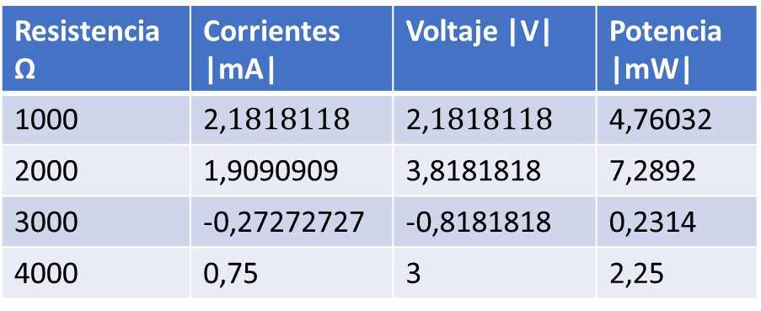
Llenar tabla con v, i y p
Resistencia Ω | Corrientes |mA| | Voltaje |V| | Potencia |mW|
1000 | 2,$1818118$ | 2,$1818118$ | 4,76032
2000 | 1,9090909 | 3,8181818 | 7,2892
3000 | -0,27272727 | -0,8181818 | 0,2314
4000 | 0,75 | 3 | 2,25

Slide 19
Método de análisis de circuitos por Nodos
1
2
3
Se fundamenta en que en un nodo se cumple
$\sum_{i=1}^{n}{i_{ientra}=}\sum_{i=1}^{m}{i_{isale}}$
Procedimiento:
1. Se marcan los nodos
2. Se define el nodo de tierra
El que mas fuentes recoja, ojala parte negativa
3. Dibujar en cada nodo entrada y salida de corrientes
4 Escribir ecuación por cada nodo
5. Resolver el sistema de ecuaciones para hallar el voltaje de cada nodo
GND
CASOS:
Fuentes de voltaje aterrizadas
Fuentes no aterrizadas –super-nodo-
Fuentes de corriente
Fuentes dependientes

Slide 20
Método de análisis de circuitos por Nodos
Se fundamenta en que en un nodo se cumple
$\sum_{i=1}^{n}{i_{ientra}=}\sum_{i=1}^{m}{i_{isale}}$
Procedimiento:
1. Se marcan los nodos
2. Se define el nodo de tierra
El que mas fuentes recoja, ojala parte negativa
3. En cada nodo entrada y salida de corrientes
1
2
3
4
1
2
3
GND

Slide 21
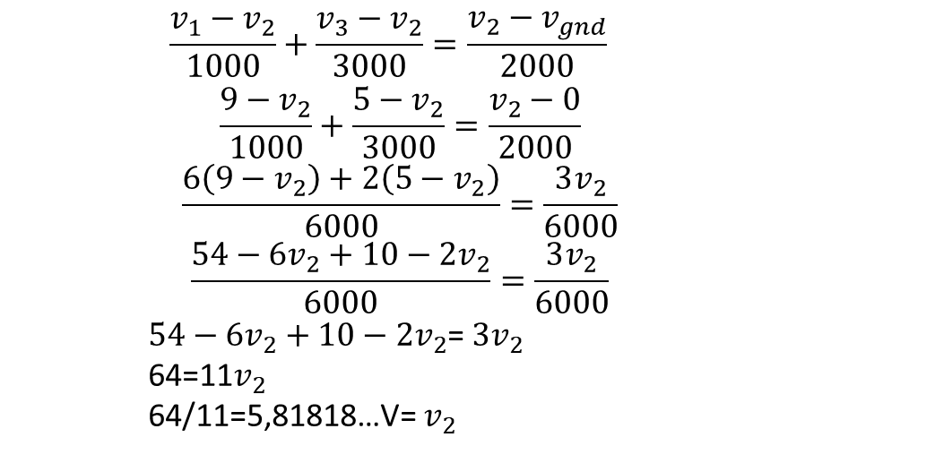
Procedimiento
1
2
3
4. Escriba la ecuación de cada nodo:
Nodo 1
$$v_{1}=9V$$
Nodo 2
${\frac{v_{1}−v_{2}}{1000}+\frac{v_{3}−v_{2}}{3000}=\frac{v_{2}−v_{gnd}}{2000}}_{}$Ecuación 1
Nodo 3
$$v_{3}=5V$$
4 Resolver el sistema de ecuaciones
GND
$${\frac{v_{1}−v_{2}}{1000}+\frac{v_{3}−v_{2}}{3000}=\frac{v_{2}−v_{gnd}}{2000}}_{}$$
$$\frac{9−v_{2}}{1000}+\frac{5−v_{2}}{3000}=\frac{v_{2}−0}{2000}$$
$$\frac{6\left(9−v_{2}\right)+2\left(5−v_{2}\right)}{6000}=\frac{3v_{2}}{6000}$$
$$\frac{54−6v_{2}+10−2v_{2}}{6000}=\frac{3v_{2}}{6000}$$
$54−6v_{2}+10−2v_{2}$= $3v_{2}$
64=11$v_{2}$
64/11=5,81818…V= $v_{2}$

Slide 22
Ahora la tabla para obtener todas las v, i y p
Resistencia Ω | Corrientes |mA| | Voltaje |V| | Potencia |mW|
1000 | 3,181818.. | 3,18181818 | 10,123966
2000 | 2,90909… | 5,818181 | 23,8677685
3000 | -0,272727… | -0,81818181 | 0,22314
1
3
2
1
2
3
GND

Slide 23
Otro ejemplo
1. Marcando nodos
2. Señalando el de gnd
3. Marcar corrientes
2
1
3
gnd

Slide 24
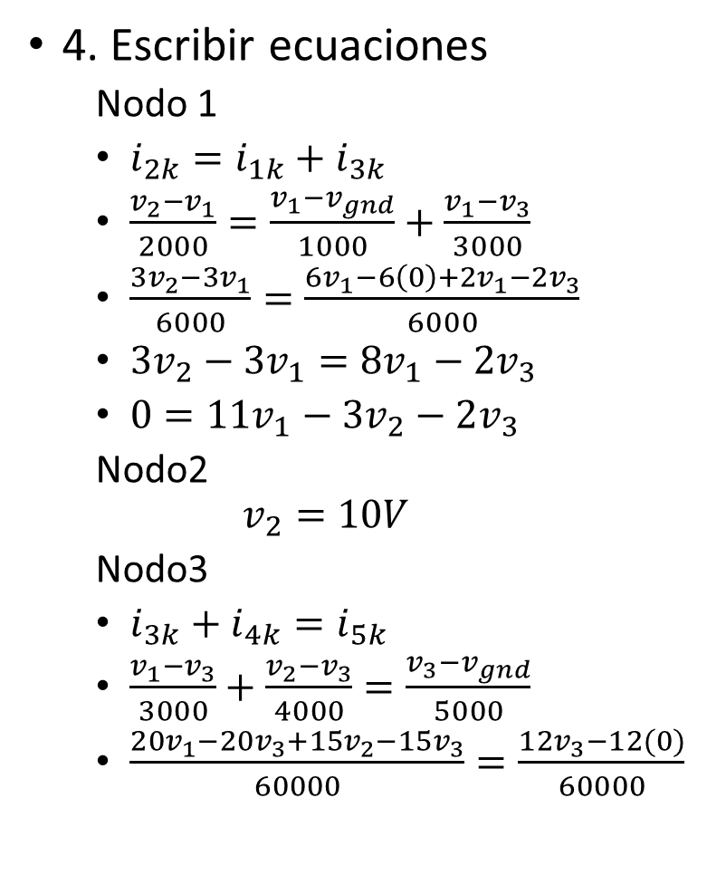
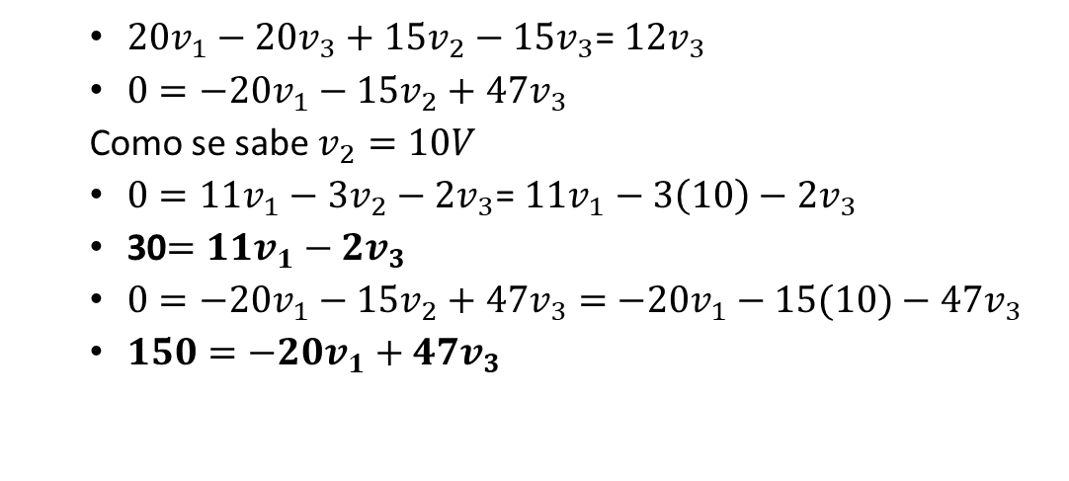
4. Escribir ecuaciones
Nodo 1
$i_{2k}=i_{1k}+i_{3k}$
$\frac{v_{2}−v_{1}}{2000}=\frac{v_{1}−v_{gnd}}{1000}+\frac{v_{1}−v_{3}}{3000}$
$\frac{{3v}_{2}−3v_{1}}{6000}=\frac{{6v}_{1}−6\left(0\right)+2v_{1}−2v_{3}}{6000}$
${3v}_{2}−3v_{1}={8v}_{1}−2v_{3}$
$0={11v}_{1}−{3v}_{2}−2v_{3}$
Nodo2
$$v_{2}=10V$$
Nodo3
$i_{3k}+i_{4k}=i_{5k}$
$\frac{v_{1}−v_{3}}{3000}+\frac{v_{2}−v_{3}}{4000}=\frac{v_{3}−v_{gnd}}{5000}$
$\frac{{20v}_{1}−20v_{3}+15v_{2}−15v_{3}}{60000}=\frac{12v_{3}−12(0)}{60000}$
2
1
3
gnd
${20v}_{1}−20v_{3}+15v_{2}−15v_{3}$= $12v_{3}$
$0={−20v}_{1}−{15v}_{2}+47v_{3}$
Como se sabe $v_{2}=10V$
$0={11v}_{1}−{3v}_{2}−2v_{3}$= ${11v}_{1}−3\left(10\right)−2v_{3}$
30$={11v}_{1}−2v_{3}$
$0={−20v}_{1}−{15v}_{2}+47v_{3}=$ ${−20v}_{1}−15(10)−47v_{3}$
$150={−20v}_{1}+47v_{3}$

Slide 25
Resistencia | voltaje | Corriente mA | Potencia mW
1000 | 3,5849 | 3,5849 | 12,85
2000 | 6,41509434 | 3,2075 | 20,576
3000 | -1.132073 | -0,37754 | 0,427
4000 | 5.28302 | 1,3207 | 6,9772
5000 | 4,71698 | 0,9433 | 4,449
Tabla final de resultados
30$={11v}_{1}−2v_{3}$
$$150={−20v}_{1}+47v_{3}$$
$$reduce\left(reduce\left(\left(\begin{matrix}11 & −2 & 30 \\ −20 & 47 & 150\end{matrix}\right)\right)\right)$$
$$\left(\begin{matrix}1 & 0 & \frac{190}{53} \\ 0 & 1 & \frac{250}{53}\end{matrix}\right)$$
$$\left(\begin{matrix}1 & 0 & 3.5849056603774 \\ 0 & 1 & 4.7169811320755\end{matrix}\right)$$
Nodo 1 $v_{1}=$3,58490566V
Nodo2${ v}_{2}=10V$
Nodo3 ${ v}_{3}$=4,71698V

Slide 26
Resistencia | Voltaje|V| | Corriente|mA| | potencia
1000 | 3,5849 | 3,5849
2000 | 6,41509434 | 3.2075
3000 | -1.132073 | 0,377357666
4000 | 5.28302 | 1,320755
5000 | 4,71698 | 0,943396
Tabla final de resultados
Nodo 1 $v_{1}=$3,58490566V
Nodo2${ v}_{2}=10V$
Nodo3 ${ v}_{2}$=4,71698V

Slide 27
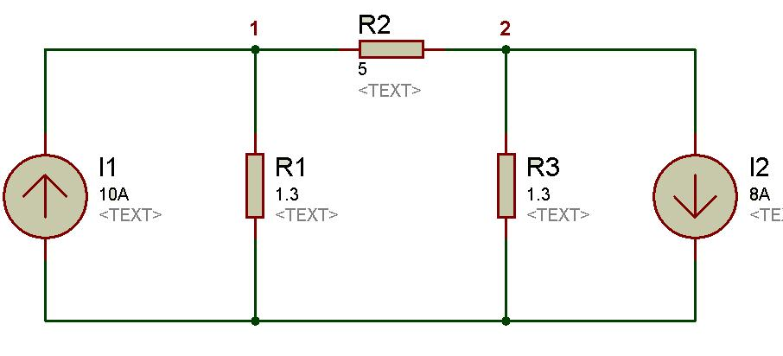
Otro ejemplo
1 Marcar Nodos
2. Marcar Tierra
3. Ecuaciones
Nodo 1
$10=\frac{v_{1}−v_{2}}{5000}+\frac{v_{1}−v_{gnd}}{1300}$
Nodo2
$\frac{v_{1}−v_{2}}{5000}=8+\frac{v_{2}−v_{gnd}}{1300}$
4. Resolver sistema de ecuaciones
gnd

Slide 28
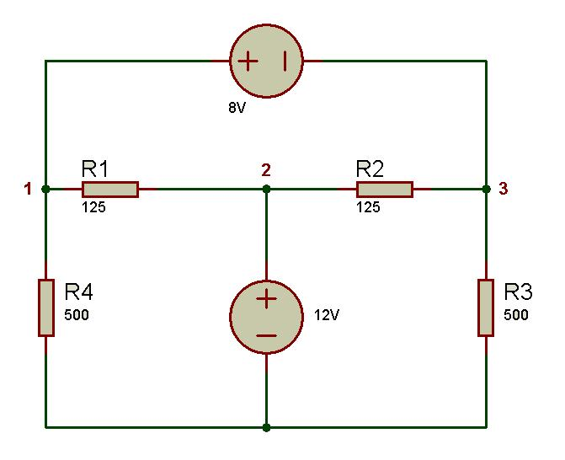
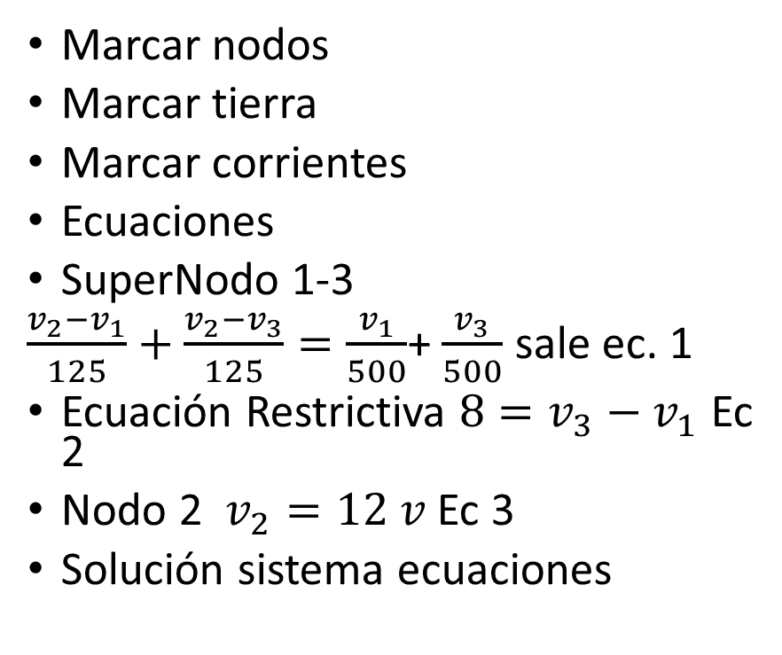
Otro
Marcar nodos
Marcar tierra
Marcar corrientes
Ecuaciones
SuperNodo 1-3
$\frac{v_{2}−v_{1}}{125}+\frac{v_{2}−v_{3}}{125}=\frac{v_{1}}{500}$+ $\frac{v_{3}}{500}$ sale ec. 1
Ecuación Restrictiva ${8=v}_{3}−v_{1}$ Ec 2
Nodo 2 $v_{2}=12 v$ Ec 3
Solución sistema ecuaciones
gnd

Slide 29
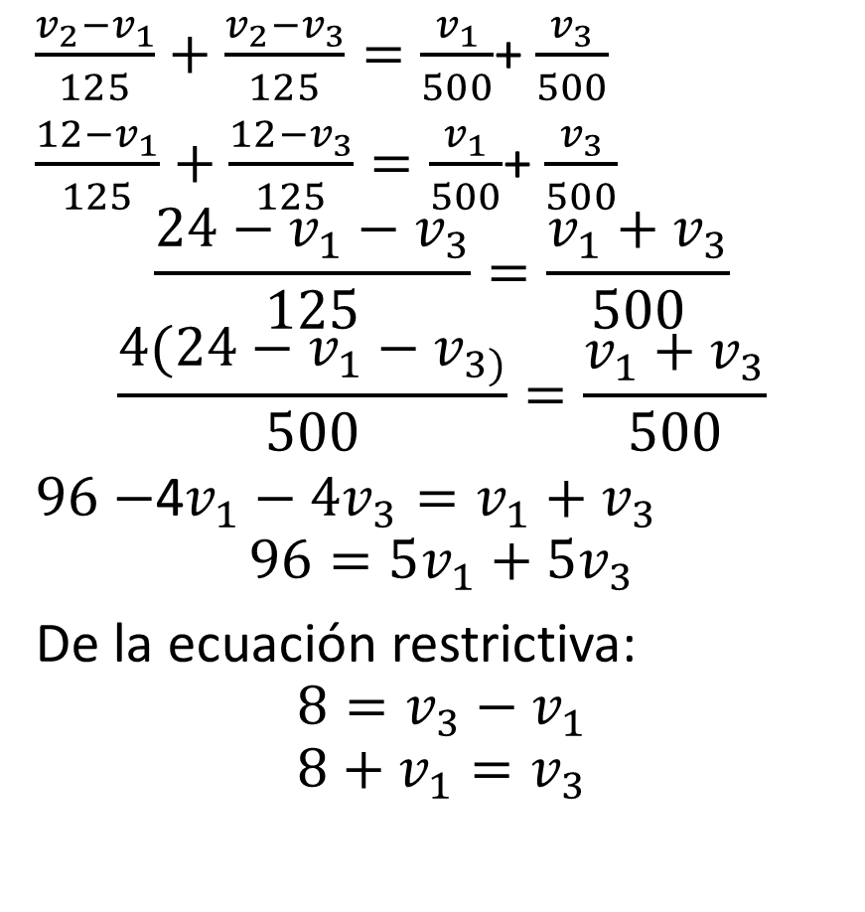
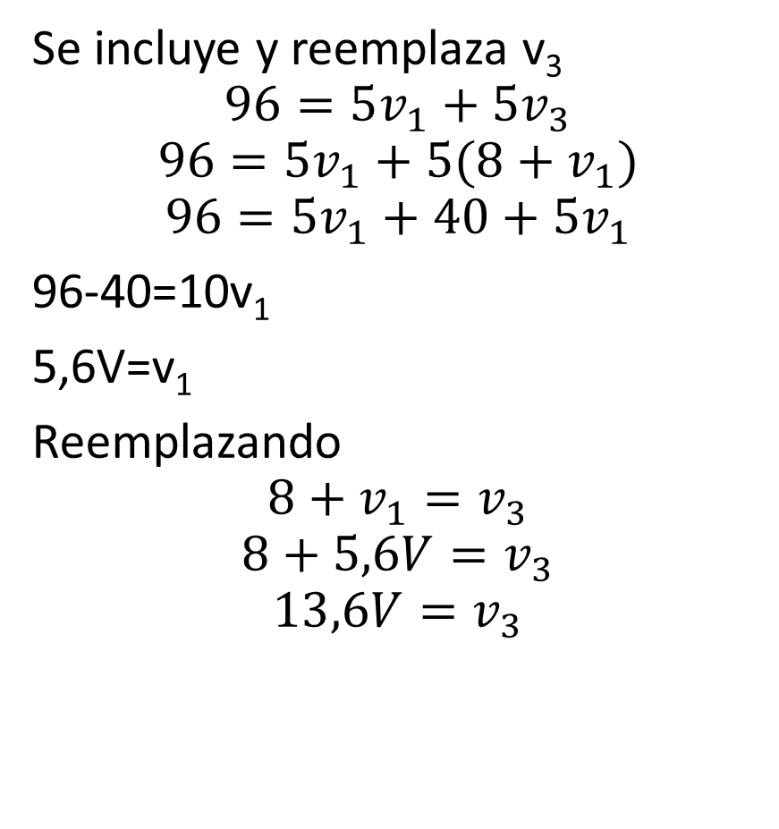
$\frac{v_{2}−v_{1}}{125}+\frac{v_{2}−v_{3}}{125}=\frac{v_{1}}{500}$+ $\frac{v_{3}}{500}$
$\frac{12−v_{1}}{125}+\frac{12−v_{3}}{125}=\frac{v_{1}}{500}$+ $\frac{v_{3}}{500}$
$$\frac{24−v_{1}−v_{3}}{125}=\frac{v_{1}+v_{3}}{500}$$
$$\frac{4(24−v_{1}−v_{3)}}{500}=\frac{v_{1}+v_{3}}{500}$$
$96−$4$v_{1}−{4v}_{3}=v_{1}+v_{3}$
$$96=5v_{1}+5v_{3}$$
De la ecuación restrictiva:
$${8=v}_{3}−v_{1}$$
$${8+v_{1}=v}_{3}$$
Se incluye y reemplaza v₃
$$96=5v_{1}+5v_{3}$$
$$96=5v_{1}+5{(8+v}_{1})$$
$$96=5v_{1}+40+5v_{1}$$
96-40=10v₁
5,6V=v₁
Reemplazando
$${8+v_{1}=v}_{3}$$
$${8+5,6V=v}_{3}$$
$${13,6V=v}_{3}$$

